Slide 1
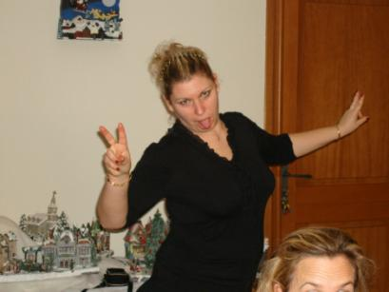

PLANNING DU VEEK-END DU 5 MAI D’ENTERREMENT DE VIE DE JEUNE FILLE DE

Slide 2

RDV à 10 h 30 pour une petite pause café, chez Laëtitia

Slide 3

Après nous irons nous restaurer au

Slide 4
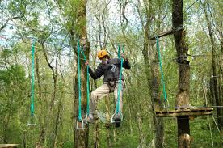
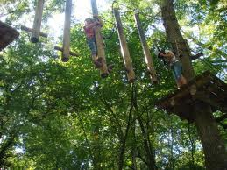
Puis nous partirons faire de l’accrobranche à vertigo parc

Slide 5
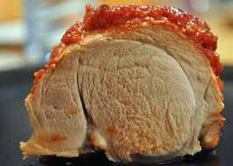
Et pour finir notre journée nous prendrons la direction de la Grève sur le Mignon et non pas du filet mignon gourmandes

Slide 6

Mais non pas cela les autres
Ou là nous retrouveront les garçons !!!!!

Slide 7

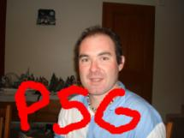
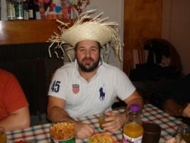
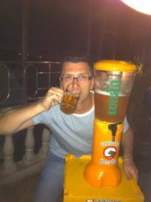
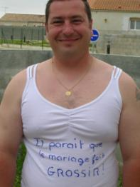
Voici quelques photos

Slide 8



Et maintenant
open bar

Slide 9
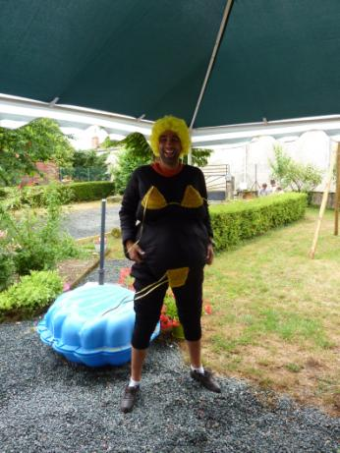
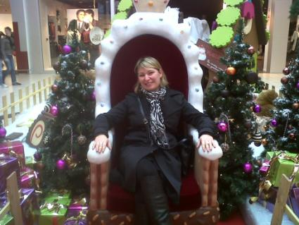
Avec Laëtitia et Geoffrey

